Slide 1
一、教学内容：
1、 数组的定义和顺序存储方式；
2、 特殊矩阵的压缩存储；
3、 稀疏矩阵
4、 广义表的概念、表示；广义表存储结构的实现。
二、教学要求：
1、 了解数组的两种存储表示方法，并掌握数组在以行为主的存储结构中的地址计算方法；
2、 掌握对特殊矩阵进行压缩存储时的下标变换公式；
3、 了解稀疏矩阵的两种压缩存储方法的特点和适用范围，理解以三元组表示稀疏矩阵时进行矩阵运算采用的处理方法；
4、 掌握广义表的结构特点及其存储表示方法。
第五章 数组和广义表

Slide 2
第五章 数组和广义表
5.1 数组的定义
5.2 数组的顺序表示和实现
5.3 矩阵的压缩存储
5.3.1 特殊矩阵
5.3.2 稀疏矩阵
5.4 广义表的定义
5.5 广义表的存储结构

Slide 3
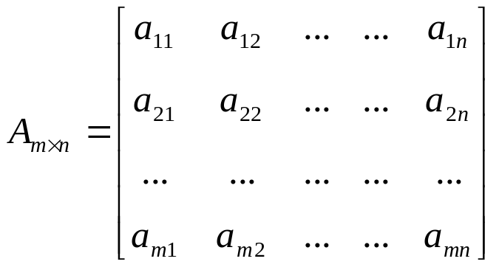
数组和广义表可看成是一种特殊的线性表，其特殊在于，表中的数据元素本身也是一种线性表。
5.1 数组的定义
由于数组中各元素具有统一的类型，并且数组元素的下标一般具有固定的上界和下界，因此，数组的处理比其它复杂的结构更为简单。多维数组是向量的推广。例如，二维数组：
( )
( )
( )
( )
( )
( )
( )
( )
( )

Slide 4
可以看成是由一个行向量组成的向量，也可以看成是由一个列向量组成的向量。
在C语言中，一个二维数组类型可以定义为其分量类型为一维数组类型的一维数组类型，也就是说，
typedef elemtype array2[m][n];
等价于：
typedef elemtype array1[n];
typedef array1 array2[m];
数组一旦被定义，它的维数和维界就不再改变。因此，除了结构的初始化和销毁之外，数组只有存取元素和修改元素值的操作。

Slide 5
5.2 数组的顺序表示和实现
由于计算机的内存结构是一维的，因此用一维内存来表示多维数组，就必须按某种次序将数组元素排成一列序列，然后将这个线性序列存放在存储器中。
又由于对数组一般不做插入和删除操作，也就是说，数组一旦建立，结构中的元素个数和元素间的关系就不再发生变化。因此，一般都是采用顺序存储的方法来表示数组。

Slide 6
通常有两种顺序存储方式：
    以行序为主序
    以列序为主序
a₁₁
0
a₁₁
0
按列序为主序存放
1
a₂₁
按行序为主序存放
1
a₁₂
…….
…….
a_{m1}
m-1
a_{1n}
n-1
m
a₁₂
n
a₂₁
a₁₁ a₁₂ …….. a_{1n}
a₂₂
a₁₁ a₁₂ …….. a_{1n}
a₂₂
a₂₁ a₂₂ …….. a_{2n}
……..
a₂₁ a₂₂ …….. a_{2n}
……..
a_{m2}
a_{2n}
………………….
………………….
……….
……….
a_{m1} a_{m2} …….. a_{mn}
a_{1n}
a_{m1} a_{m2} …….. a_{mn}
a_{m1}
a_{2n}
a_{m2}
Loc(aij)=Loc(a₁₁)+[(j-1)m+(i-1)]*l
Loc( a_{ij})=Loc(a₁₁)+[(i-1)n+(j-1)]*l
……..
……..
m*n-1
a_{mn}
m*n-1
a_{mn}

Slide 7
计算二维数组元素地址的通式
设一般的二维数组是A[c₁..d₁, c₂..d₂]，这里c₁,c₂不一定是0。
无论规定行优先或列优先，只要知道以下三要素便可随时求出任一元素的地址（这样数组中的任一元素便可以随机存取！）：
①开始结点的存放地址（即基地址）
②维数和每维的上、下界；
③每个数组元素所占用的单元数
a_{c1,c2} … a_{c1,d2}
… a_{ij} …
a_{d1,c2} … a_{d1,d2}
A_{mn}=
则行优先存储时的地址公式为：
LOC(a_{ij})=LOC(a_{c1，c2})+[(i-c₁)*(d₂-c₂+1)+(j-c₂)]*L
数组基址
aij之前的行数
单个元素长度
总列数，即第2维长度
aij本行前面的元素个数
二维数组列优先存储的通式为：
LOC(a_{ij})=LOC(a_{c1，c2})+[(j-c₂)*(d₁-c₁+1)+i-c₁)]*L

Slide 8
例2：已知二维数组A_{m,m}按行存储的元素地址公式是：
Loc(a_{ij})= Loc(a₁₁)+[(i-1)*m+(j-1)]*K , 按列存储的公式是？
例1一个二维数组A，行下标的范围是1到6，列下标的范围是0到7，每个数组元素用相邻的6个字节存储，存储器按字节编址。那么，这个数组的体积是 个字节。
288
答： Volume=m*n*L=(6-1+1)*(7- 0 +1)*6=48*6=288
Loc(a_{ij})=Loc(a₁₁)+[(j-1)*m+(i-1)]*K （尽管是方阵，但公式不同）
例3：设数组a[1…60, 1…70]的基地址为2048，每个元素占2个存储单元，若以列序为主序顺序存储，则元素a[32,58]的存储地址为 。
8950
答：请注意审题！
利用列优先通式：
LOC(a_{ij})=LOC(a_{c1，c2})+[(j-c₂)*(d₁-c₁+1)+i-c₁)]*L
得：LOC(a_{32,58})=2048+[(58-1)*(60-1+1)+32-1)]*2＝8950

Slide 9
5.3 矩阵的压缩存储
在科学与工程计算问题中，矩阵是一种常用的数学对象，在高级语言编制程序时，简单而又自然的方法，就是将一个矩阵描述为一个二维数组。矩阵在这种存储表示之下，可以对其元素进行随机存取，各种矩阵运算也非常简单，并且存储的密度为1。但是在矩阵中非零元素呈某种规律分布或者矩阵中出现大量的零元素的情况下，看起来存储密度仍为1，但实际上占用了许多单元去存储重复的非零元素或零元素，这对高阶矩阵会造成极大的浪费，为了节省存储空间， 我们可以对这类矩阵进行压缩存储：即为多个相同的非零元素只分配一个存储空间；对零元素不分配空间。

Slide 10
5.3.1 特殊矩阵
所谓特殊矩阵是指非零元素或零元素的分布有一定规律的矩阵，下面我们讨论几种特殊矩阵的压缩存储。
1、对称矩阵
在一个n阶方阵A中，若元素满足下述性质：
a_{ij}=a_{ji} 0≦i,j≦n-1
则称A为对称矩阵。如图5.1便是一个5阶对称矩阵。
对称矩阵中的元素关于主对角线对称，故只要存储矩阵中上三角或下三角中的元素，让每两个对称的元素共享一个存储空间，这样，能节约近一半的存储空间。不失一般性，我们按“行优先顺序”存储主对角线（包括对角线）以下的元素，其存储形式如图所示：

Slide 11
1 5 1 3 7 a₀₀
5 0 8 0 0 a₁₀ a ₁₁
1 8 9 2 6 a₂₀ a₂₁ a₂₃
3 0 2 5 1 ………………..
7 0 6 1 3 a_{n-1 0} a _{n-1 1} a _{n-1 2} …a _{n-1 n-1}
_{图 5.1 对称矩阵}
在这个下三角矩阵中，i行（0<=i<n）恰有i+1个元素，元素总数为：n(n+1)/2。
因此，我们可以按从上到下、从左到右将这些元素存放在一个向量sa[n(n+1)/2]中。为了便于访问对称矩阵A中的元素，我们必须在a_{ij}和sa[k]之间找一个对应关系。

Slide 12
若i≧j，则a_{ij}在下三角形中。 a_{ij}之前的i行（从第0行到第i-1行）一共有1+2+…+i=i(i+1)/2个元素，在第i+1行上， a_{ij}之前恰有j个元素（即a_{i0},a_{i1},a_{i2},…,a_{ij-1}），因此有：
k=i*(i+1)/2+j 0≦k<n(n+1)/2
若i<j，则a_{ij}是在上三角矩阵中。因为a_{ij}=a_{ji}，所以只要交换上述对应关系式中的i和j即可得到：
k=j*(j+1)/2+i 0≦ k<n(n+1)/2

Slide 13
2、三角矩阵
以主对角线划分，三角矩阵有上三角和下三角两种。
上三角矩阵如图所示，它的下三角（不包括主对角线）
中的元素均为常数。下三角矩阵正好相反，它的主对
角线上方均为常数，如图所示。在大多数情况下，
三角矩阵常数为零。
a₀₀ a₀₁ … a _{0 n-1} a₀₀ c … c
c a₁₁ … a _{1 n-1} a₁₀ a₁₁ … c
………………….. ……………..
c c … a _{n-1 n-1} a_{n-1 0} a_{n-1 1} … a_{n-1 n-1}
(a)上三角矩阵 (b)下三角矩阵

Slide 14
三角矩阵中的重复元素c可共享一个存储空间，其余的元素正好有n(n+1)/2个，因此，三角矩阵可压缩存储到向量sa[n(n+1)/2+1]中，其中c存放在向量的最后一个分量中，
上三角矩阵中，主对角线之上的第i行(0≦i<n)恰有n-i个元素，按行优先顺序存放上三角矩阵中的元素a_{ij}时，a_{ij}之前的i行一共有
i(2n-i+1)/2
个元素，在第i+1行上，a_{ij}前恰好有j-i个元素：a_{ii},a_{ii+1},…a_{ij-1}。因此，sa[k]和a_{ij}的对应关系是：
i(2n-i+1)/2+j-i 当 i≦j
n(n+1)/2 当 i > j
k=

Slide 15
下三角矩阵的存储和对称矩阵类似，sa[k]和a_{ij}对应关系是：
i(i+1)/2+j i≧j
n(n+1)/2 i<j
3、对角矩阵
对角矩阵中，所有的非零元素集中在以主对角线为中心的带状区域中，即除了主对角线和主对角线相邻两侧的若干条对角线上的元素之外，其余元素皆为零。下图给出了一个三对角矩阵，
a₀₀ a₀₁
a₁₀ a₁₁ a₁₂
a₂₁ a₂₂ a₂₃
…. ….. …. 图5.3 对角矩阵
a_{n-2 n-3} a_{n-2 n-2} a_{n-2 n-1}
a_{n-1 n-2} a_{n-1 n-1}
k=

Slide 16
非零元素仅出现在主对角(a_{ii},0≦i≦n-1上，紧邻主对角线上面的那条对角线上(a_{ii+1},0≦i≦n-2)和紧邻主对角线下面的那条对角线上(a_{i+1 i},0≦i≦n-2)。显然，当∣i-j∣>1时，元素a_{ij}=0。
由此可知，一个k对角矩阵(k为奇数)A是满足下述条件的矩阵：若∣i-j∣>(k-1)/2 ，则元素 a_{ij}=0。
对角矩阵可按行优先顺序或对角线的顺序，将其压缩存储到一个向量中，并且也能找到每个非零元素和向量下标的对应关系。

Slide 17
在三对角矩阵里除满足条件i=0，j=0、1，或i=n-1j=n-2、n-1或1<i<n-1,j=i-1、i、i+1的元素a_{ij}外，其余元素都是零。
对这种矩阵，我们也可按行优序为主序来存储。除第0行和第n-1行是2个元素外，每行的非零元素都要是3个，因此，需存储的元素个数为3n-2。
a₀₀ | a₀₁ | a₁₀ | a₁₁ | a₁₂ | a₂₁ | … | … | a _{n-1 n-2} | a _{n-1 n-1}
K=0 1 2 3 4 5 … … 3n-4 3n-3
数组sa中的元素sa[k]与三对角带状矩阵中的元素a_{ij}存在一一对应关系，在a_{ij}之前有i行,共有3*i-1个非零元素，在第i+1行， a_{ij} 之前有j-i+1个非零元素，这样，非零元素a_{ij}的地址为：

Slide 18
LOC(i,j)=LOC(0,0)+[3*i-1+(j-i+1)]*d
=LOC(0,0)+(2i+j)*d
上例中，
a₃₄对应着sa[10]。k=2*i+j=2*3+4=10。
a₂₁对应着sa[5]。k=2*2+1=5。
由此，我们称sa[3*n-2]是阶三对角带状矩阵A的压缩存储表示。

Slide 19
上述的各种特殊矩阵，其非零元素的分布都是有规律的，因此总能找到一种方法将它们压缩存储到一个向量中，并且一般都能找到矩阵中的元素与该向量的对应关系，通过这个关系，仍能对矩阵的元素进行随机存取。
5.3.2 稀疏矩阵
什么是稀疏矩阵？简单说，设矩阵A中有s个非零元素，若s远远小于矩阵元素的总数（即s<<m×n），则称A为稀疏矩阵。

Slide 20
精确地说，设在的矩阵A中，有s个非零元素。令 e=s/(m*n)，称e为矩阵的稀疏因子。通常认为e≦0.05时称之为稀疏矩阵。在存储稀疏矩阵时，为了节省存储单元，很自然地想到使用压缩存储方法。但由于非零元素的分布一般是没有规律的，因此在存储非零元素的同时，还必须同时记下它所在的行和列的位置（i,j)。反之，一个三元组(i,j,a_{ij})唯一确定了矩阵A的一个非零元。因此，稀疏矩阵可由表示非零元的三元组及其行列数唯一确定。

Slide 21
例如，下列三元组表：
((1,2,12)(1,3,9),(3,1,- 3),(3,6,14),(4,3,24), (5,2,18),(6,1,15),(6,4,-7))
加上(6,7，8)这一对行、列值以及非零元素的个数便可作为下列矩阵M的另一种描述。而由上述三元组表的不同表示方法可引出稀疏矩阵不同的压缩存储方法。
0 12 9 0 0 0 0 0 0 -3 0 0 15
0 0 0 0 0 0 0 12 0 0 0 18 0
-3 0 0 0 0 14 0 9 0 0 24 0 0
0 0 24 0 0 0 0 0 0 0 0 0 –7
0 18 0 0 0 0 0 0 0 14 0 0 0
15 0 0 –7 0 0 0 0 0 0 0 0 0
0 0 0 0 0 0
图5.4 稀疏矩阵M和T
M=
T=

Slide 22
一、三元组顺序表
假设以顺序存储结构来表示三元组表，则可得到稀疏矩阵的一种压缩存储方法——三元顺序表。
#define maxsize 10000
typedef int datatype;
typedef struct{
int i,j; /* 行列号 */
datatype v; /* 元素值 */
}triplet;

Slide 23
typedef struct{
triplet data[maxsize]; /* 三元组表 */
int m,n,t; /* 行数、列数、非零元素个数 */
}tripletable; /* 稀疏矩阵类型 */
设A为tripletable型的结构变量，图5.4中所示的稀疏矩阵的三元组的表示如下：
i j v
0 1 12
0 2 9
2 0 -3
2 5 14
3 2 24
4 1 18
5 0 15
5 3 -7

Slide 24
下面以矩阵的转置为例，说明在这种压缩存储结构上如何实现矩阵的运算。
一个m×n的矩阵A，它的转置B是一个n×m的矩阵，且a[i][j]=b[j][i]，0≦i≦m，0≦j≦n，即A的行是B的列，A的列是B的行。
将A转置为B，就是将A的三元组表a.data置换为表B的三元组表b.data，如果只是简单地交换a.data中i和j的内容，那么得到的b.data将是一个按列优先顺序存储的稀疏矩阵B，要得到按行优先顺序存储的b.data，就必须重新排列三元组的顺序。
由于A的列是B的行，因此，按a.data的列序转置，所得到的转置矩阵B的三元组表b.data必定是按行优先存放的。

Slide 25
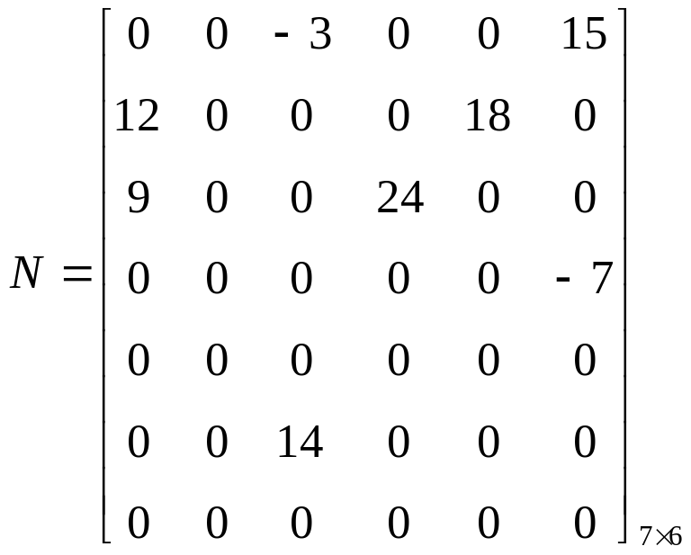
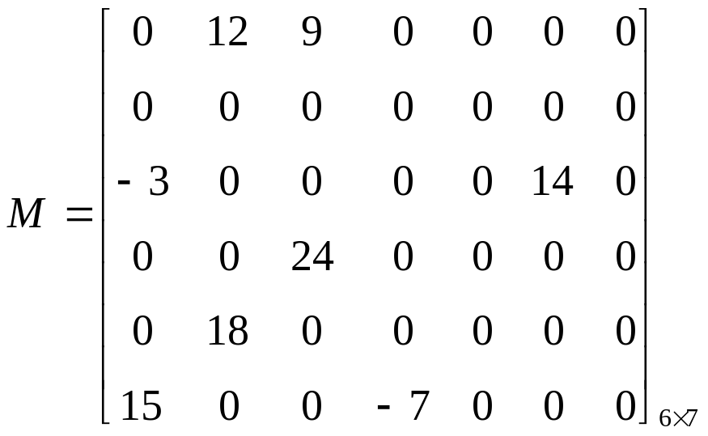
i j v
i j v
6 7 8
7 6 8
0 1 12
0 2 -3
b
a
0 1 2 3 4 5 6 7 8
0 2 9
0 1 2 3 4 5 6 7 8
0 5 15
2 0 -3
1 0 12
2 5 14
?
1 4 18
3 2 24
2 0 9
4 1 18
2 3 24
5 0 15
3 5 -7
5 3 -7
5 2 14

Slide 26

        解决思路：只要做到
        ①将矩阵行、列维数互换
        ②将每个三元组中的i和j相互调换
        ③重排三元组次序，使b中元素以N的行(M的列)为主序
方法一：按M的列序转置
即按b中三元组次序依次在a中找到相应的三元组进行转置。
为找到M中每一列所有非零元素，需对其三元组表a从第一行
起扫描一遍。由于a中以M行序为主序,所以由此得到的恰是b
中应有的顺序。
        算法描述：P76 算法
        算法分析：T(n)=O(M的列数n×非零元个数t)
        若 t 与m×n同数量级，则
三元组表的转置算法演示

Slide 27
i j v
i j v
6 7 8
7 6 8
p
0 1 12
p
q
0 2 -3
p
0 1 2 3 4 5 6 7 8
p
q
0 1 2 3 4 5 6 7 8
0 2 9
0 5 15
p
2 0 -3
p
q
1 0 12
p
2 5 14
p
q
1 4 18
p
3 2 24
p
q
2 0 9
p
4 1 18
p
2 3 24
p
5 0 15
p
3 5 -7
p
5 3 -7
p
5 2 14
a
b
col=0
col=6

Slide 28
方法二：快速转置
即按a中三元组次序转置，转置结果放入b中恰当位置
此法关键是要预先确定M中每一列第一个非零元在b中位置，
为确定这些位置，转置前应先求得M的每一列中非零元个数
实现：设两个数组
num[col]：表示矩阵M中第col列中非零元个数
cpot[col]：指示M中第col列第一个非零元在b中的下标
显然有：
cpot[0]=0;
cpot[col]=cpot[col-1]+num[col-1]; (2≤col ≤ma[0].j)
col
0
1
2
3
4
5
6
num[col]
2
2
2
1
0
1
0
cpot[col]
0
2
4
6
7
7
8

Slide 29
col
0
1
2
3
4
5
6
num[col]
2
2
2
1
0
1
0
cpot[col]
0
2
4
6
7
7
8
4
0
2
6
7
i j v
1
3
5
i j v
6 7 8
7 6 8
p
0 1 12
0 2 -3
p
0 1 2 3 4 5 6 7 8
0 0 1 2 3 4 5 6 7
0 2 9
0 5 15
p
2 0 -3
1 0 12
p
2 5 14
1 4 18
p
3 2 24
2 0 9
p
4 1 18
2 3 24
p
5 0 15
3 5 -7
p
5 3 -7
5 2 14
a
b

Slide 30
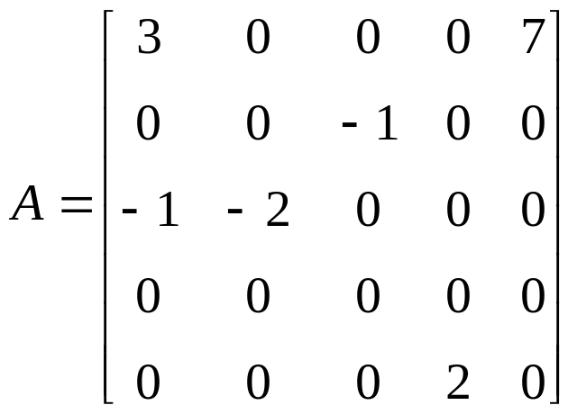
      链式存储结构
        带行指针向量的单链表表示
        每行的非零元用一个单链表存放
        设置一个行指针数组，指向本行第一个非零元结点；若本行无非零元，则指针为空
        表头结点与单链表结点类型定义
typedef struct node
{ int col;
int val;
struct node *link;
}LD;
0 3
4 7
^
2 -1
^
0 -1
1 -2
^
typedef struct node *TD;
^
3 2
^

Slide 31
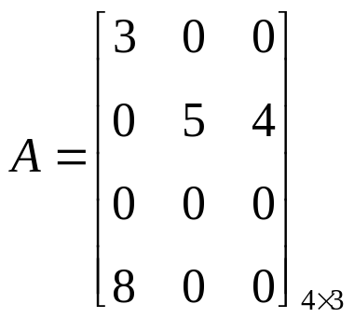
        十字链表
        设行指针数组和列指针数组，分别指向每行、列第一个非零元
        结点定义
tpedef struct node
{ int row,col,val;
struct node *down, *right;
}LD;
row
col
val
down
right
0
0
3
^
1
1
5
1
2
4
^
^
^
^
3
0
8
^
^

Slide 32
5.4 广义表的定义
广义表是第二章提到的线性表的推广。线性表中的元素仅限于原子项(单个数据元素)，即不可以再分，而广义表中的元素既可以是原子项，也可以是子表(另一个线性表)。 (如果a_{i}是单个数据元素,则称a_{i}为广义表的原子 )
1．广义表的定义
广义表是n≥0个元素a₀，a₁，…，a_{n-1}的有限序列，其中每一个a_{i}或者是原子，或者是一个子表。广义表通常记为GL=(a₀,a₁,…,a_{n-1})，其中GL为广义表的名字，n为广义表的长度， 每一个a_{i}为广义表的元素。但在习惯中，一般用大写字母表示广义表，小写字母表示原子。
称第一个元素a₀为广义表GL的表头,其余部分(a₁,...a_{n-1})为GL的表尾,分别记作head(GL)= a₀和tail(GL)= (a₁,...a_{n-1})

Slide 33
说明:
1.广义表是线性表的一种推广。
2.广义表的定义是递归的。因为在描述广义表的时候又用到了广义表的概念.
3.广义表是多层次结构。
4.一个广义表可以为其它广义表所共享。
5.树形、图形（共享）的广义表

Slide 34
2．广义表举例
(1) A=( ), A为空表，长度为0。
(2) B=(a,（b,c) ), B是长度为2的广义表，第一项为原子，第二项为子表。
(3) C=(x,y,z) C是长度为3的广义表，每一项都是原子。
D=(B,C) ， D是长度为2的广义表，每一项都是上面提到的子表。
E=(a,E) 是长度为2的广义表，第一项为原子，第二项为它本身。

Slide 35
3．广义表的深度
一个广义表的深度是指该广义表展开后所含括号的层数。
例如，A=(b,c)的深度为1，B=(A,d)的深度为2，C=(f,B,h)的深度为3。

Slide 36
4．取表头运算head
若广义表LS=(a₁，a₂，…，a_{n})， 则head(LS)=a₁ 。
取表头运算得到的结果可以是原子，也可以是一个子表。
例如，head((a₁,a₂,a₃,a₄))=a₁，head(((a₁,a₂),(a₃,a₄),a₅))=(a₁,a₂)。
5．取表尾运算tail
若广义表LS=(a₁，a₂，…，a_{n})，则tail(LS)=(a₂，a₃，…，a_{n})。
即取表尾运算得到的结果是除表头以外的所有元素，取表尾运算得到的结果一定是一个子表。
值得注意的是广义表( )和(())是不同的，前者为空表，长度为0，后者的长度为1，可得到表头、表尾均为空表，即: head((( )))=( )，tail((( )))=( )。

Slide 37
例：求下列广义表操作的结果
(k, p, h)
1. tail【(b, k, p, h)】＝ ;
2. head【( (a,b), (c,d) )】＝ ;
3. tail【( (a,b), (c,d) )】＝ ;
4. tail【 head【((a,b),(c,d))】】＝ ;
(a,b)
((c,d))
（b）
( )
5. tail【（e）】＝ ;
6. head 【 ( ( ) )】＝ .
7. tail【 ( ( ) ) 】＝ .
(a,b)
( )
( )

Slide 38
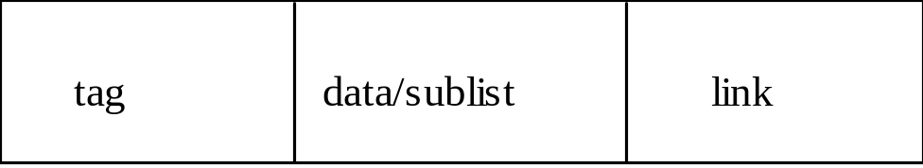
5.5 广义表的存储结构
由于广义表的元素类型不一定相同，因此，难以用顺序结构存储表中元素，通常采用链接存储方法来存储广义表中元素，并称之为广义链表。
1、结点结构形式是：
tag为标志字段，若tag=1 表示该结点为原子结点，第二个域data存放相应原子元素的信息。
若tag=0为子表结点,第二个域为sublist存放相应子表第一个
元素对应的结点的地址。link存放本元素同一层的下一个
元素所在链结点的地址。

Slide 39
用C语言描述结点的类型如下：
typedef struct node
{
int tag;
union{struct node *sublist;
char data;
}dd;
struct node *link;
}NODE;

Slide 40
2、结点的链接
(1) 一般的链接方法
广义表的每个元素有一个结点表示，同一层每个结点按其在表中的次序用link指针链接起来，每个表结点的sublist指向子表的第一个元素对应的结点。
(2) 带附加表头链接方法
在每个广义表的首元结点之前增加一个表头结点。相对于一般的链接方法，这种链接方法在进行元素的插入、删除和表的共享等处理时会显得更为方便。

